Slide 1
第二单元 “文化传承与创新”主干知识系统归纳

Slide 2
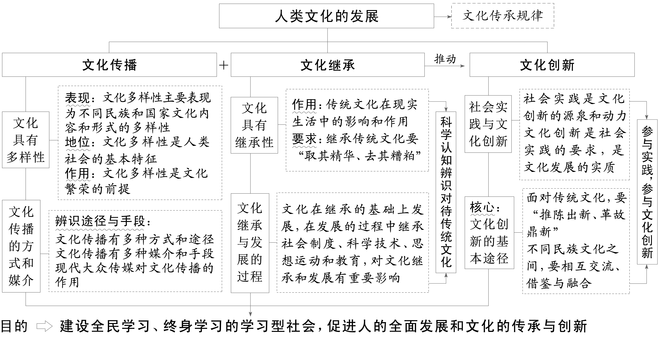
一、体系构建，形成思维脑图

Slide 3
二、线索提炼，贯通主题主线
(一)尊重文化多样性——全面把握文化多样性
1．为什么
(1)必要性：文化是民族的，各民族都有自己的文化个性和特征；文化是世界的，各民族文化都是世界文化中不可缺少的色彩。

Slide 4
(2)重要性：文化多样性是人类社会的基本特征，也是人类文明进步的重要动力；尊重文化多样性是发展本民族文化的内在要求，民族文化起着维系社会生活、维持社会稳定的重要作用，是本民族生存与发展的精神根基；尊重文化多样性是实现世界文化繁荣的必然要求，只有保持世界文化的多样性，世界才更加丰富多彩，充满生机与活力；文化多样性是文化创新的重要基础。

Slide 5
2．怎么办
(1)态度：既要认同本民族文化，又要尊重其他民族文化，相互借鉴，求同存异，尊重世界文化多样性，共同促进人类文明繁荣进步。
(2)原则：承认世界文化的多样性、尊重不同民族的文化，必须遵循各民族文化一律平等的原则；具体要求：在文化交流中，要尊重差异，理解个性，和睦相处，共同促进世界文化的繁荣。
(3)任务：既要吸收各国优秀文明成果，又要更加主动地推动中华文化走向世界，做传播中华文化的使者，增强中华文化国际影响力。

Slide 6
(4)方式：面向世界，博采众长。加强不同民族文化之间的交流、借鉴与融合，做到博采众长，充分吸收外国文化的有益成果，以我为主、为我所用。
(5)方向：反对拒绝接受任何外来文化的“封闭主义”和一味推崇外来文化的“民族虚无主义”。

Slide 7
(二)文化传播方面——区分文化传播的途径和手段
1．区别
(1)文化传播的途径指的是与文化传播相关联的社会交往活动，如商业贸易、人口迁徙、教育，此外还有留学、访问、聚会、旅游等。主要强调的是文化怎样传播的问题。
(2)文化传播的手段是指文化传播所借助的物质技术手段，传媒大体出现了口语、文字、印刷、电子和网络等发展形态。在现代社会中，大众传媒成为文化传播的主要手段。主要强调的是文化靠什么传播的问题。

Slide 8
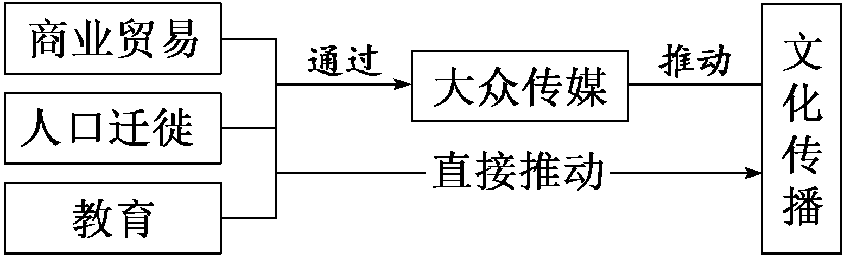
2．联系
任何文化传播途径都要借助一定的文化传播手段，文化传播手段的发展进一步促进了文化传播，无论是文化传播的途径还是文化传播的手段，都直接影响文化传播的速度、广度和深度。图示为：

Slide 9
(三)传统文化方面——区分传统文化的两个特点、作用的两面性
1．传统文化的两个特点
 | 相对稳定性 | 鲜明的民族性
内涵 | 指传统文化在世代相传中保留着基本特征，同时，它的具体内涵又能够因时而变 | 指传统文化是一个民族在长期共同生活过程中创造的，具有鲜明的民族特色、民族风格和民族气派，是维系民族生存和发展的精神纽带
侧重点 | 是从纵向的角度及历史的角度来说的，是指一个民族的文化由过去到现在具有历史继承性 | 是从横向角度来说的，是指一个民族的文化区别于其他民族文化的不同之处

Slide 10
2．正确认识传统文化作用的两面性
(1)传统文化自身：先进的、健康的文化推动社会的发展，腐朽的、落后的文化阻碍社会的发展。传统文化既有精华，又有糟粕，所以我们只有做到“取其精华、去其糟粕”，批判继承，古为今用，才能发挥传统文化的积极作用。
(2)时代需要：文化由一定的经济、政治所决定，时代变革，社会政治、经济发生变化，必然要求文化与之相适应。所以传统文化只有顺应时代的变迁，不断融入时代元素，才能推动社会发展。如果一成不变，反而会阻碍社会发展。

Slide 11
(四)文化继承与发展——把握继承与发展的关系
 |  | 文化继承 | 文化发展
含义 |  | 对传统文化有选择地传承 | 在文化继承的基础上，对传统文化的扬弃
关系 | 联系 | ①是同一过程的两个方面。继承是发展的必要前提，发展是继承的必然要求；②文化在继承的基础上发展，在发展的过程中继承；③批判地继承传统文化，不断推陈出新、革故鼎新
 | 区别 | 继承：取其精华、去其糟粕 发展：推陈出新、革故鼎新

Slide 12
(五)教育——多角度认识教育的文化力量/作用
1．文化的特点——教育有利于提高人的文化素养，展示文化的力量。
2．文化与经济——文化与经济相互影响、相互交融。大力发展教育事业能够提高劳动者的素质，为经济发展提供精神动力和智力支持。
3．文化的作用——发展教育有利于打造良好的文化环境，有利于影响人、塑造人，促进人的全面发展。
4．文化交流——教育作为一种较为直接的文化传播途径，能够促进文化交流，有利于发展本民族文化，繁荣世界文化。

Slide 13
5．文化传承——教育作为人类特有的传承文化的能动性活动，具有选择、传递、创造文化的特定功能，在人的教化与培育上始终扮演着重要的角色；发展教育有利于传承我国优秀传统文化。
6．社会主义精神文明建设——教育是发展科技和培养人才的基础，教育是民族振兴和社会进步的基石。
7．思想道德建设——教育有利于提高公民的思想道德素质和科学文化素质，促进人的全面发展。

Slide 14
(六)社会实践与文化创新
——正确把握社会实践与文化创新的辩证关系
1．社会实践决定文化创新。社会实践是文化创新的源泉和动力；推动社会实践的发展，是文化创新的根本目的，也是检验文化创新的根本标准；立足社会实践是文化创新的根本途径。
2．文化创新对社会实践具有反作用，文化创新可以推动社会实践的发展。

Slide 15
[澄清易错微点]
1．植根于民族历史的文化就能引领世界文化的发展，不同国家和民族的文化在交流、借鉴中融为一体。( )
提示：× 文化是引领一个民族前行的旗帜，植根于民族历史的文化不一定能引领世界文化的发展；不同国家和民族的文化，长期相互交流、相互借鉴、相互吸收，既渐趋融合，又保持着各自特色。

Slide 16
2．“茶”中蕴含的人文精神是民族文化的集中表现，文化多样性是人类社会发展进步的根本动力。( )
提示：× 庆祝民族节日是民族文化的集中展示，是民族情感的集中表达；文化多样性是人类社会的基本特征，也是人类文明进步的重要动力，而不是根本动力。
3．传统山水画在传承中获得了新内涵，基本特征也根本上被改变，传统山水画的发展源于时代的需要，取决于色彩及技法上的创新。( )
提示：× 传统文化具有相对稳定性，其基本特征保持不变，传统山水画的发展源于社会实践。

Slide 17
4．杨柳青古镇独具特色的文化是中国传统文化的标志，在世代相传中从未改变。( )
提示：× 中国古代传统建筑是展现中国传统文化的标志；传统文化具有相对稳定性，杨柳青古镇独具特色的文化在世代相传中保留着其基本特征，但其具体内涵会因时而变。
5．文化发展是扬弃传统文化的过程。( )
提示：× 文化发展既要对传统文化“取其精华、去其糟粕”，也要“推陈出新、革故鼎新”，创造新文化。
6．古代文献是传统文化创造性转化的基础。( )
提示：× 文化创新要以社会实践为基础。

Slide 18
7．中华经典是文化发展的源泉。( )
提示：× 文化发展的实质就在于文化创新，文化创新的源泉和动力是社会实践。
8．文化创新是社会实践发展的必然要求和目的。( )
提示：× 社会实践中会遇到新情况、新问题，需要不断进行文化创新，以适应新情况，回答新问题，所以文化创新是社会实践发展的必然要求，推动社会实践的发展是文化创新的根本目的。

Slide 19

“课时跟踪检测”见必修3“基础评价（十）”
(单击进入电子文档)

Slide 20

本课结束
更多精彩内容请登录：www.zghkt.cn

